Slide 1
TERRA · 游戏原型图集
从一抔泥，到四件藏品
主流程、返回路径与关键门槛｜对应当前已实现版本
跳过地图介绍，按存档进入
01
02
03
04
05
首页
地图介绍
工坊
自由制作
烧窑判定
单件展示 / 选择入口
可进入，也可跳过
移动到对应工作台
塑形 / 雕刻 / 上色
9 秒内按一次空格
前 3 站：继续下一站制作
10
09
08
07
06
四件集齐
换站 / 完成
场景成品
贴花
作品结算
终站贴花后完成游历
按已完成站数继续
贴好后收入藏品
五关完成 + 400 币
80% 通关
本站未满五关：返回工坊继续订单；未达 80% 可重试，已获金币保留。
注：实际修改作品后需重新烧窑；贴花与场景收藏在本站五关全部通过后开放。

Slide 2
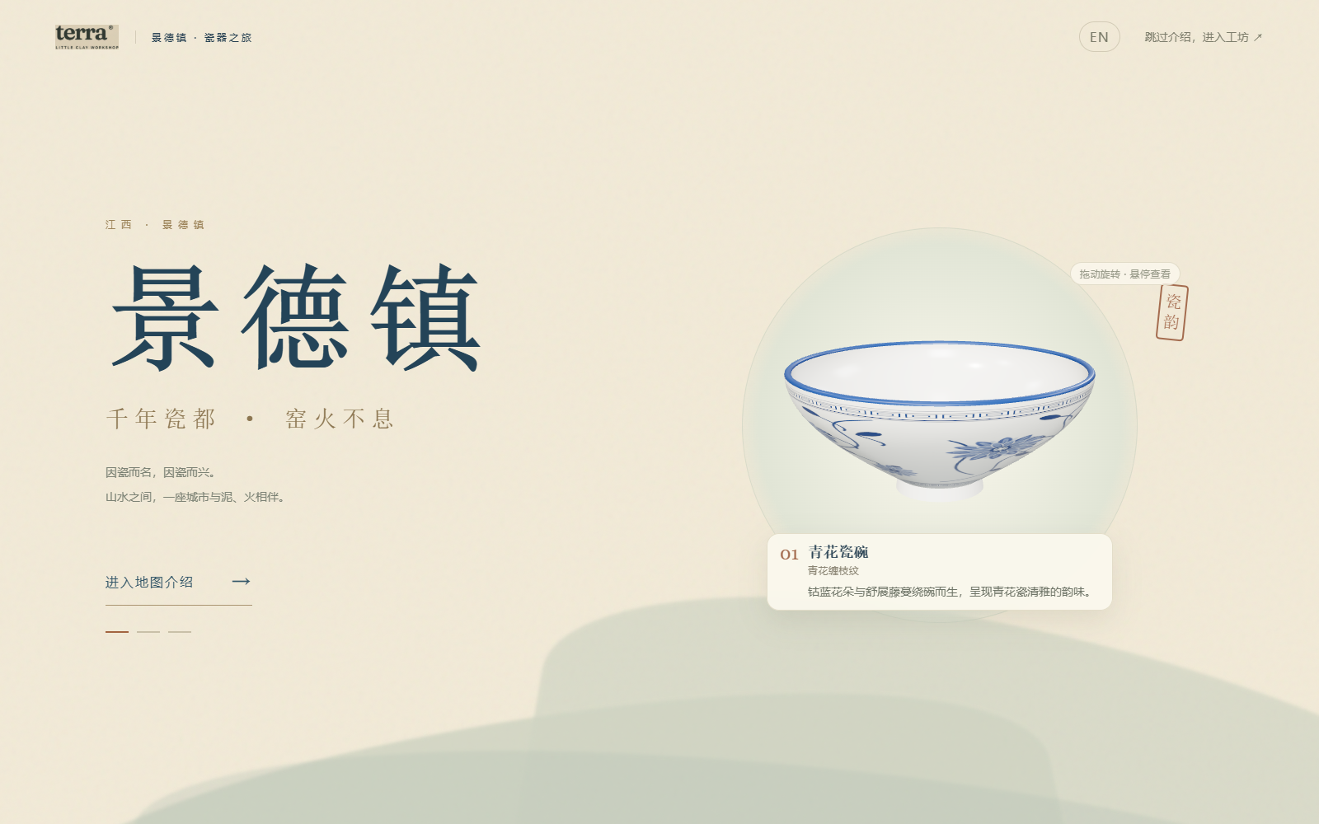

TERRA · 游戏原型图集
1 / 9
首页｜先看到成品，再决定出发
线框结构 · 可编辑
当前版本 · 实际界面
terra · 景德镇瓷器之旅
跳过介绍
1
景德镇
千年瓷都 · 窑火不息
3
进入地图介绍
2
器物名称 / 悬停简介
1
展示
2
操作
3
跳转
单件 3D 成品，按青花、玲珑、窑变、粉彩循
环。
左键水平拖动；悬停显示简介并暂停。
离开后闲置 5 秒切换；按钮进入地图或工坊
。
Notes:
展示：单件 3D 成品，按青花、玲珑、窑变、粉彩循环。
操作：左键水平拖动；悬停显示简介并暂停。
跳转：离开后闲置 5 秒切换；按钮进入地图或工坊。

Slide 3
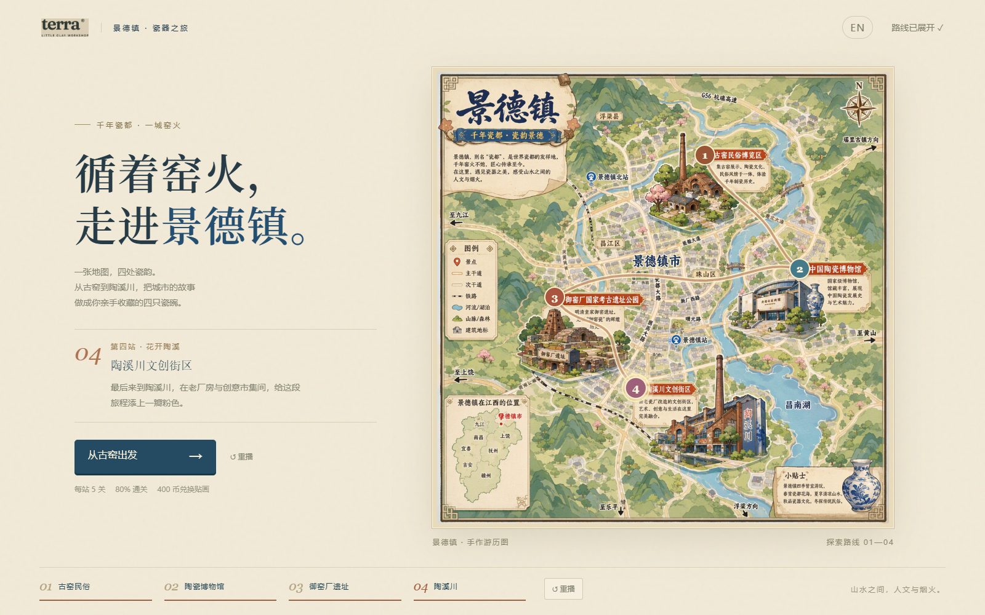
TERRA · 游戏原型图集
2 / 9
地图｜把地点故事连接成旅程
线框结构 · 可编辑
当前版本 · 实际界面
terra · 景德镇瓷器之旅
一张地图，四
处瓷韵
景德镇手绘地图
1
地点故事
当前章节与路线提示
2
3
4
从古窑出发
暂停 / 跳过路线 / 重播
1
内容
2
控制
3
约束
按 1—4 号地点介绍场景与瓷器主题。
可暂停、跳过路线动画、选择章节或重播。
查看未解锁地点不会越过关卡；重播保留进度
。
Notes:
内容：按 1—4 号地点介绍场景与瓷器主题。
控制：可暂停、跳过路线动画、选择章节或重播。
约束：查看未解锁地点不会越过关卡；重播保留进度。

Slide 4
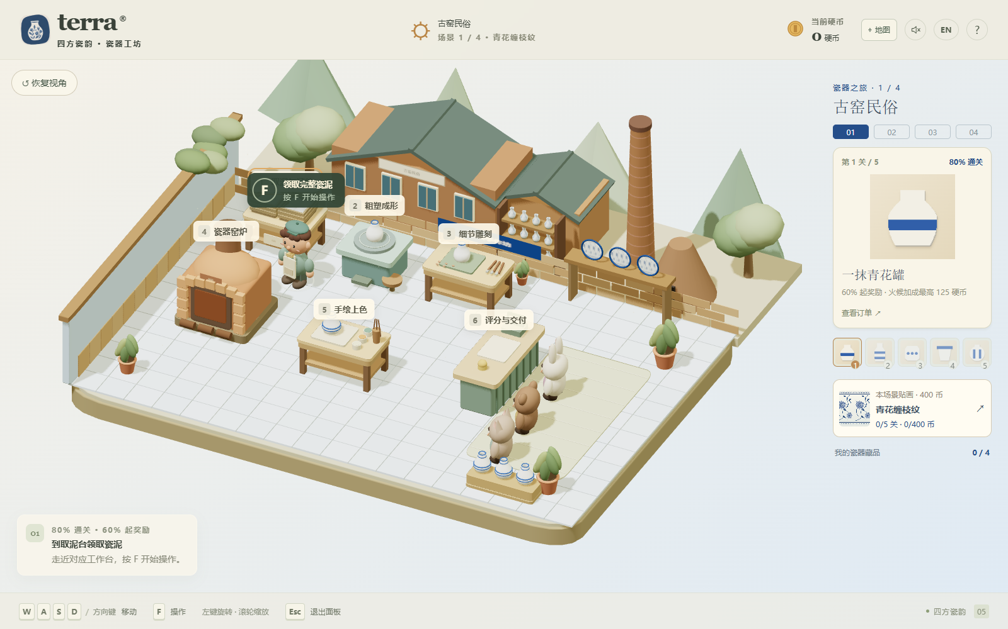
TERRA · 游戏原型图集
3 / 9
工坊｜场景探索与制作入口
线框结构 · 可编辑
当前版本 · 实际界面
terra · 景德镇瓷器之旅
地图 / 声音 / 帮助
1
当前订单
2
取泥
塑形
雕刻
目标参考
角色
窑炉
上色
交付
关卡 / 金币
贴画目标
靠近工位按 F
WASD 移动 · 左键旋转 · 滚轮缩放
1
移动
2
视角
3
信息
WASD / 方向键移动，走近工位按 F。
左键旋转、滚轮缩放；仰角 0°—66°。
右侧显示订单、金币、关卡与本场景贴画目标
。
Notes:
移动：WASD / 方向键移动，走近工位按 F。
视角：左键旋转、滚轮缩放；仰角 0°—66°。
信息：右侧显示订单、金币、关卡与本场景贴画目标。

Slide 5
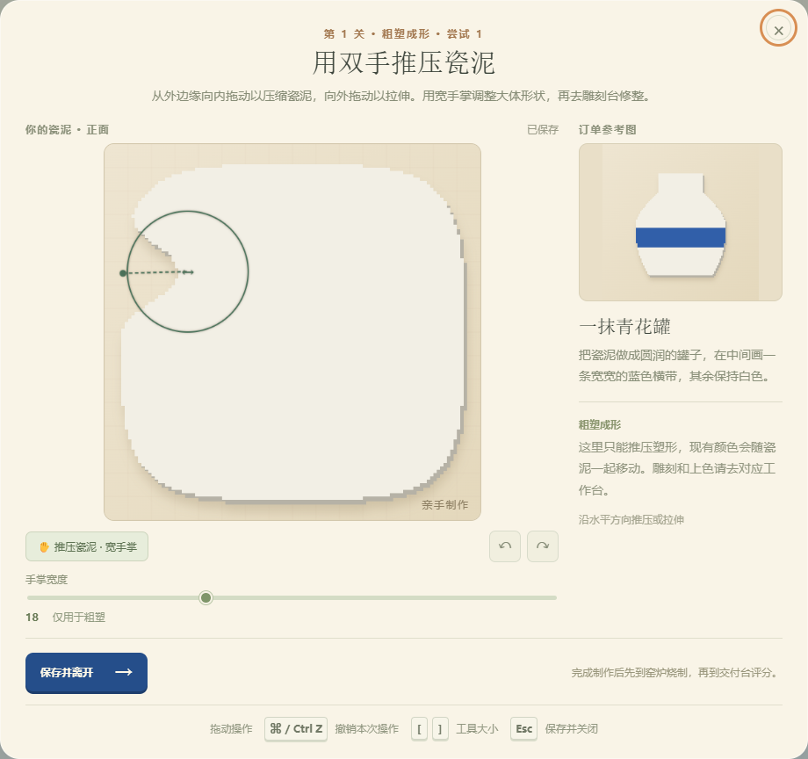
TERRA · 游戏原型图集
4 / 9
塑形｜抓住边缘，连续推压或拉伸
线框结构 · 可编辑
当前版本 · 实际界面
terra · 景德镇瓷器之旅
粗塑成形 / 宽手掌
1
2
独立参考图
观察轮廓与纹样
边缘提示 / 拖动方向
工具大小
撤销 / 重做
保存并离开
1
抓取
2
变形
3
容错
左右及上下外边缘可抓取；远离边缘时提示。
本笔方向固定，作用范围平滑，颜色随形状移
动。
支持撤销 / 重做；拖回起点不新增撤销记录
。
Notes:
抓取：左右及上下外边缘可抓取；远离边缘时提示。
变形：本笔方向固定，作用范围平滑，颜色随形状移动。
容错：支持撤销 / 重做；拖回起点不新增撤销记录。

Slide 6
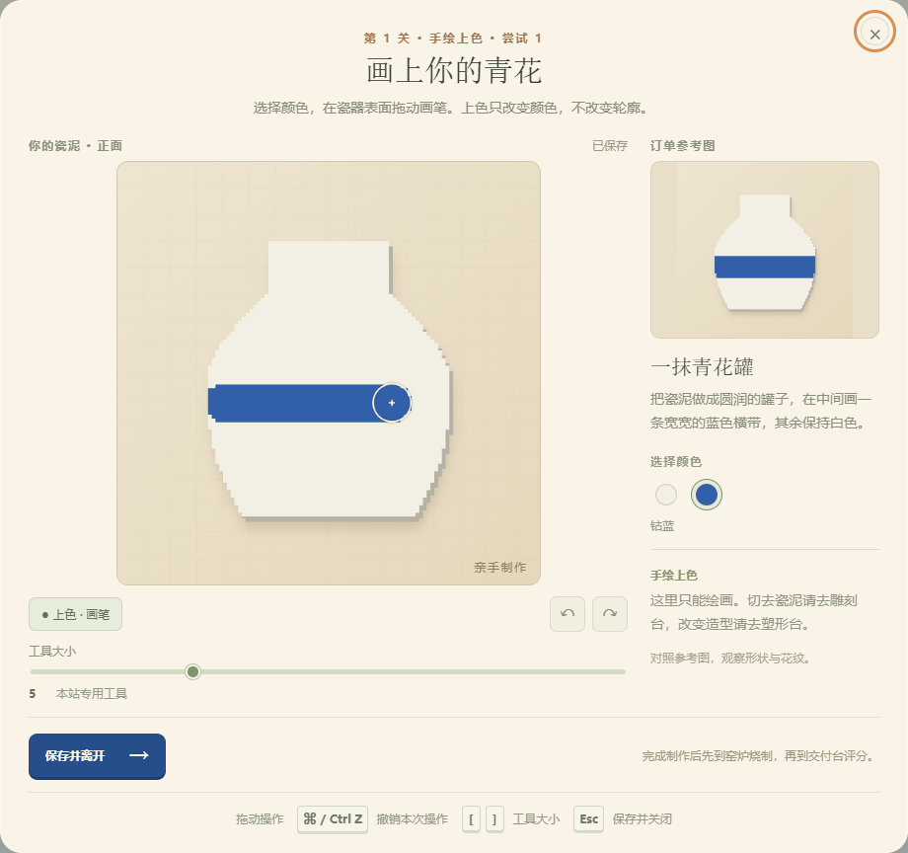
TERRA · 游戏原型图集
5 / 9
上色｜参照纹样，完成自己的作品
线框结构 · 可编辑
当前版本 · 实际界面
terra · 景德镇瓷器之旅
手绘上色 / 瓷白与钴蓝
1
2
独立参考图
观察轮廓与纹样
色板
工具大小
撤销 / 重做
保存并离开
1
工具
2
规则
3
保存
瓷白与钴蓝画笔；滑块或 [ / ] 改变大小。
上色只改变已有表面的颜色，不补回被刻去的
瓷泥。
保存并离开或按 Esc，带着作品返回工坊。
Notes:
工具：瓷白与钴蓝画笔；滑块或 [ / ] 改变大小。
规则：上色只改变已有表面的颜色，不补回被刻去的瓷泥。
保存：保存并离开或按 Esc，带着作品返回工坊。

Slide 7
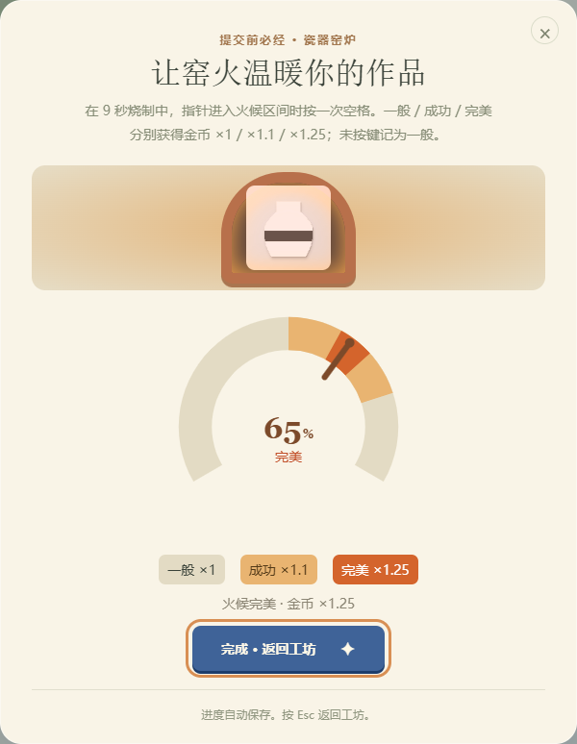
TERRA · 游戏原型图集
6 / 9
烧窑｜在目标区间锁定火候
线框结构 · 可编辑
当前版本 · 实际界面
terra · 景德镇瓷器之旅
烧制前准备
1
火候判定
当前作品
一般 / 成功 / 完美
开始烧制
空格 · 锁定火候
2
1
判定
2
输入
3
状态
单轮 9 秒：50%—80% 成功；
62%—70% 完美（边界计入）。
按一次空格或触屏按钮；超时记为一般。
面板关闭即暂停；结果会保存。
实际修改作品后需重新烧制。
Notes:
判定：单轮 9 秒：50%—80% 成功；
62%—70% 完美（边界计入）。
输入：按一次空格或触屏按钮；超时记为一般。
状态：面板关闭即暂停；结果会保存。
实际修改作品后需重新烧制。

Slide 8
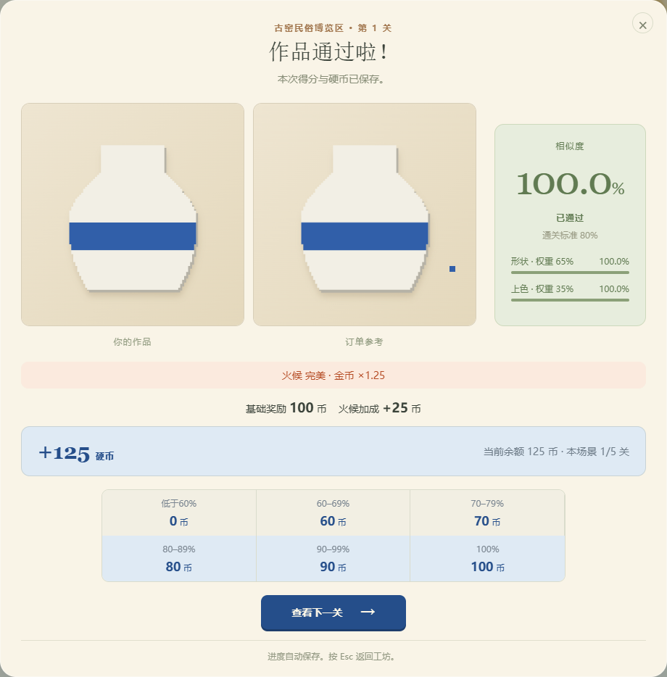
TERRA · 游戏原型图集
7 / 9
结算｜看懂分数，也看懂奖励
线框结构 · 可编辑
当前版本 · 实际界面
terra · 景德镇瓷器之旅
作品结算
1
相似度
我的作品
订单参考
100%
形状 65% + 上色 35%
2
基础奖励 100 + 完美加成 25 = 125 币
继续下一关 / 重试
1
评分
2
奖励
3
反馈
形状 65% + 上色 35%，达到 80% 通关。
基础金币 × 火候倍率：1 / 1.1 / 1.25。
展示基础奖励与加成；未通过可重试，金币保
留。
Notes:
评分：形状 65% + 上色 35%，达到 80% 通关。
奖励：基础金币 × 火候倍率：1 / 1.1 / 1.25。
反馈：展示基础奖励与加成；未通过可重试，金币保留。

Slide 9
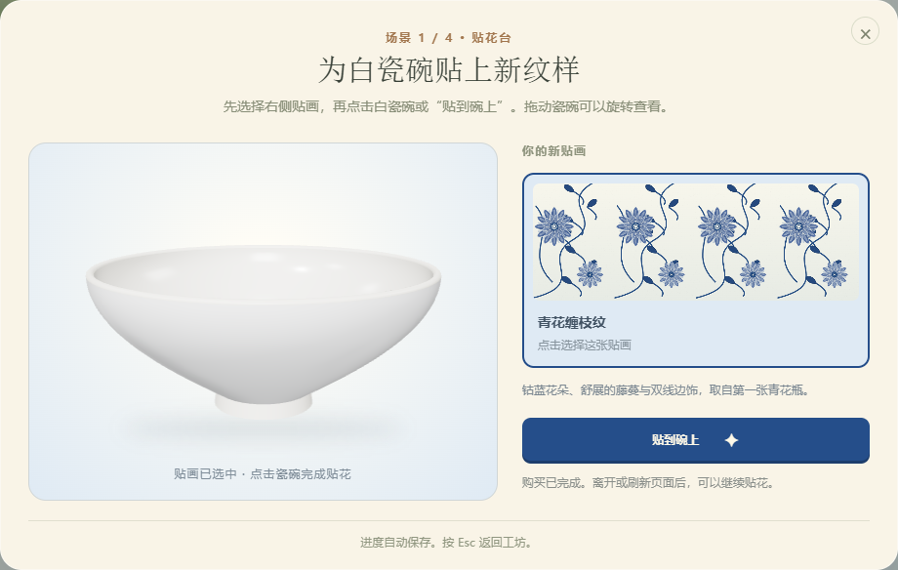
TERRA · 游戏原型图集
8 / 9
贴花与收藏｜把完成感留在瓷器上
线框结构 · 可编辑
当前版本 · 实际界面
terra · 景德镇瓷器之旅
为白瓷碗贴上新纹样
1
已购买的场景贴画
2
① 选择纹样
② 点击瓷碗或贴花按钮
③ 收入藏品
可拖动查看成品
贴到碗上
1
解锁
2
贴花
3
旅程
本场景五关通过，且余额达到 400 币。
购买后先选贴画，再点击瓷碗或“贴到碗上”
。
完成贴花后才可进入下一站；最终集齐四件成
品。
Notes:
解锁：本场景五关通过，且余额达到 400 币。
贴花：购买后先选贴画，再点击瓷碗或“贴到碗上”。
旅程：完成贴花后才可进入下一站；最终集齐四件成品。

Slide 10
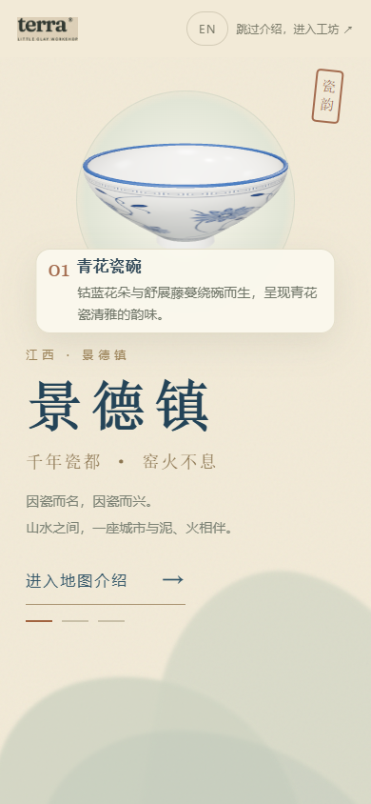
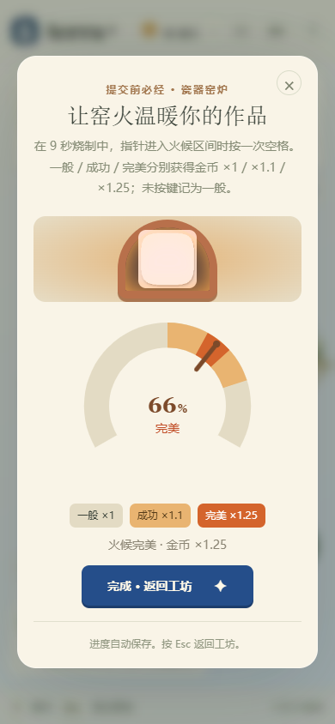
TERRA · 游戏原型图集
9 / 9
移动端｜保留关键操作，适配竖屏
线框结构 · 可编辑
当前版本 · 实际界面
terra · 景德镇瓷器之旅
terra 地图 / 帮助
订单与进度
竖屏布局
面板可滚动
关键动作
使用可点击控件
3D 工坊
保留制作区、
参考图和操作入口
方向键
操作 F
烧窑提供触屏判定按钮
1
布局
2
输入
3
阅读
订单、工坊、操作键分区；制作面板支持滚动
。
屏幕方向键与“操作 F”；烧窑提供点击按钮
。
辅助信息至少 12px；触屏直接显示器物简介
。
Notes:
布局：订单、工坊、操作键分区；制作面板支持滚动。
输入：屏幕方向键与“操作 F”；烧窑提供点击按钮。
阅读：辅助信息至少 12px；触屏直接显示器物简介。

